Slide 1
A8 Sys 语言编译器设计
计算2301班 曾毅
学号：120221290122
指导教师：张耀元

Slide 2
目录
系统设计
测试方法和测试结果
01
02
CONTENTS
结论和展望
03

Slide 3
引言
实验目的
设计一个Sys 语言编译器
Sys语言由C语言子集扩展，含一个main主程序，可含全局变量、常量声明及其他函数定义。
实验要求
- 支持int、float类型及多维数组；
- 支持const常量声明，支持int和float类型隐式转换；
- 函数可带参或不带参，参数可为int、float或数组，返回值可为int、float或void；参数为int、float时值传递，数组时地址传递；
- 常量/变量声明支持全局和局部；
- 语句支持赋值、表达式、语句块、if、while、break、continue、return；
- 表达式支持算数、关系、逻辑运算。

Slide 4
系统设计
01

Slide 5
系统设计模块
总体架构
词法与语法分析
语义分析
六阶段设计：词法分析、语法分析、语义分析、中间代码生成、代码优化、目标代码生成，阶段划分明确。
词法分析使用Flex识别Token；语法分析基于Bison实现LALR(1)算法，构建抽象语法树。
管理符号表，进行类型检查，确保变量声明使用、类型匹配及函数参数正确性。
中间代码与优化
目标代码生成
生成三地址码，支持运算、赋值、跳转指令；实现常量折叠、死代码消除及代码移动优化。
生成x86-64汇编，管理寄存器分配（RAX、RDI等），处理参数传递与返回值。

Slide 6
测试方法和测试结果
02

Slide 7
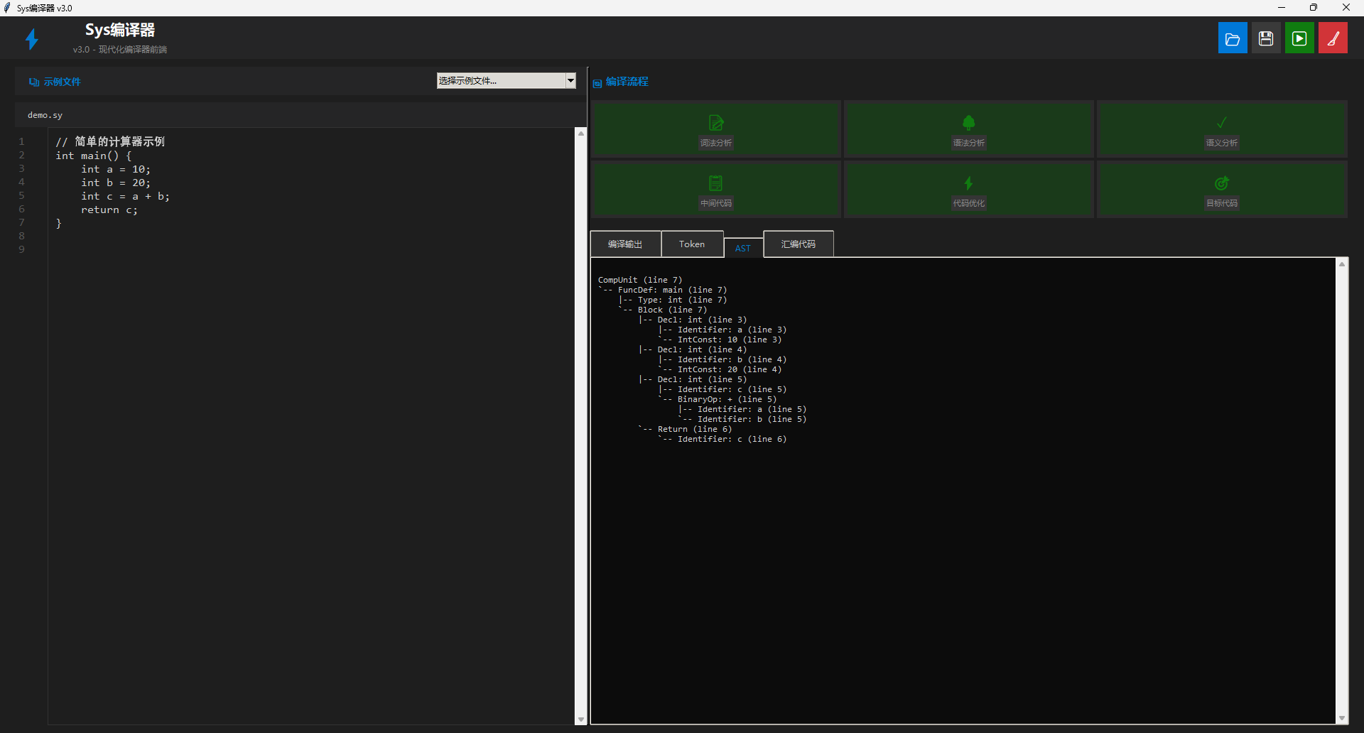
Sys 编译器界面说明
顶部标题栏
左侧面板（源代码区）
编译流程区
输出结果区面板
显示程序名称和版本信息，并提供常用操作按钮，包括打开文件、保存、编译和清空。
用于加载示例程序或编辑Sys源代码，支持行号显示和代码滚动查看，是编写和查看源程序的主要区域。
以卡片形式展示编译器各阶段（词法、语法、语义分析，中间代码，代码优化，目标代码），直观反映编译流程执行状态。
采用标签页显示编译结果，含编译输出信息、Token列表、AST及汇编代码，界面左右分栏分离代码编辑与编译结果展示。

Slide 8
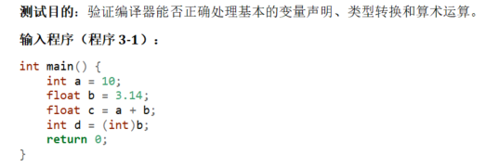
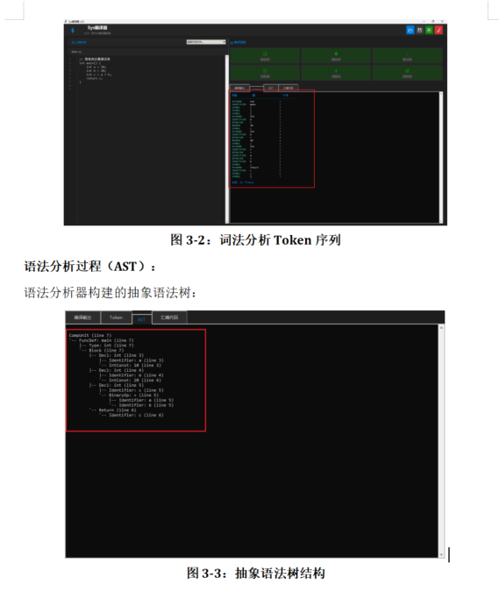
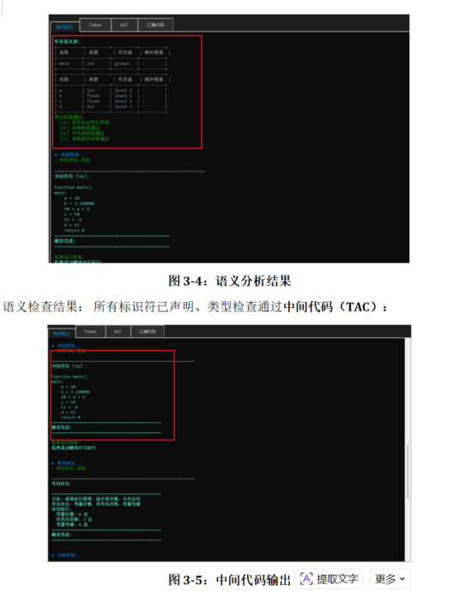
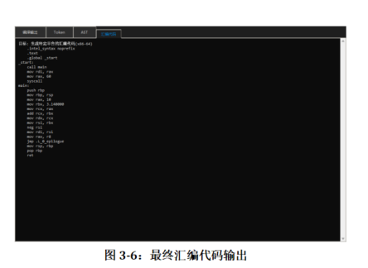
测试用例1-基础语法测试

Slide 9
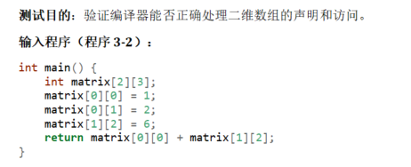
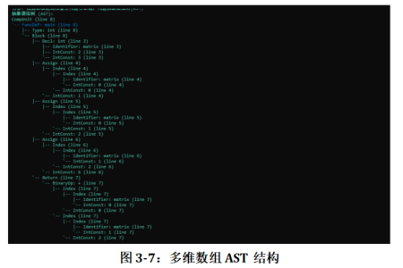
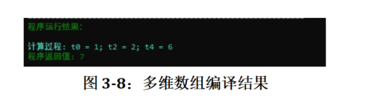
测试用例2-多维数组测试

Slide 10
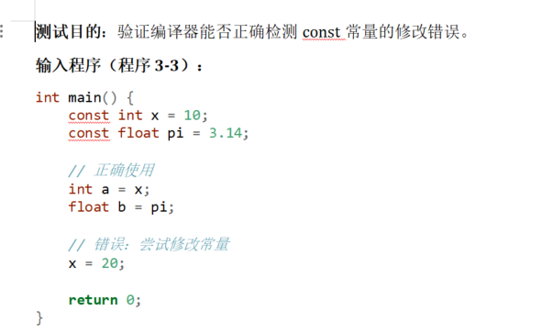
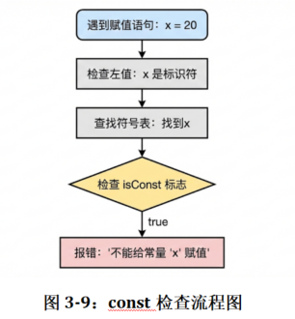
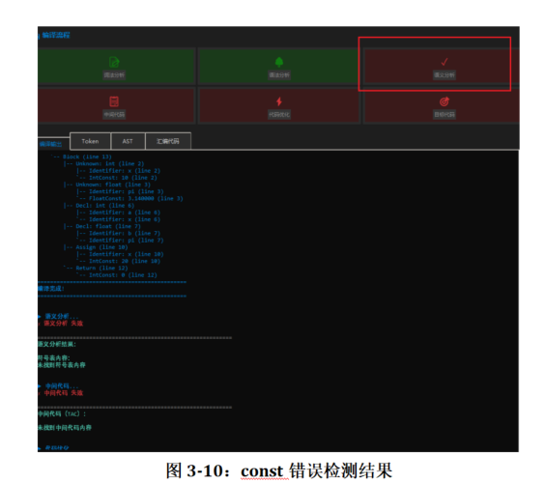
测试用例3-const常量测试

Slide 11
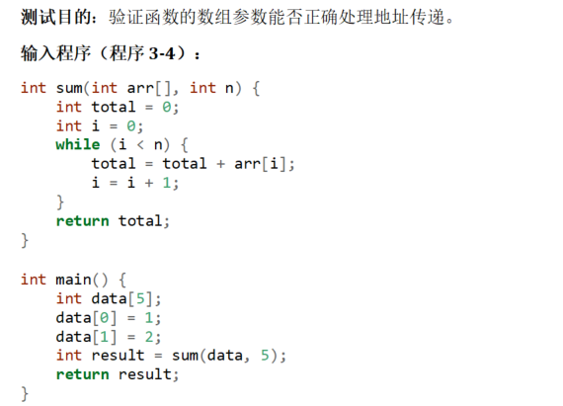
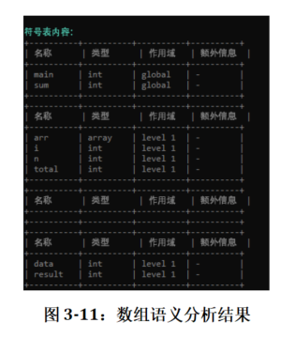
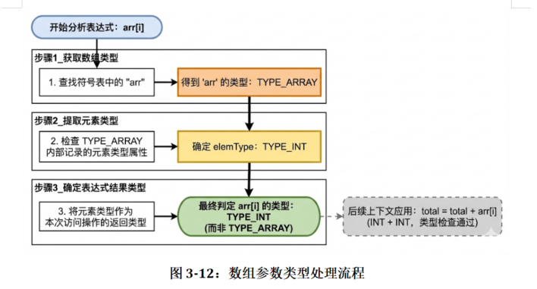
测试用例4-数组参数测试

Slide 12
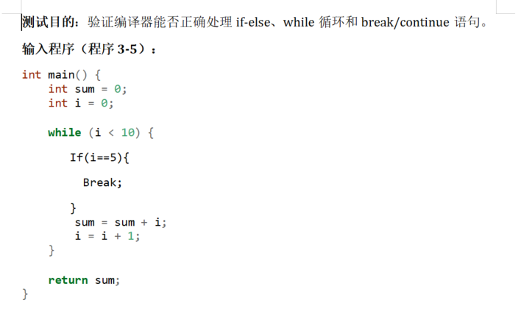
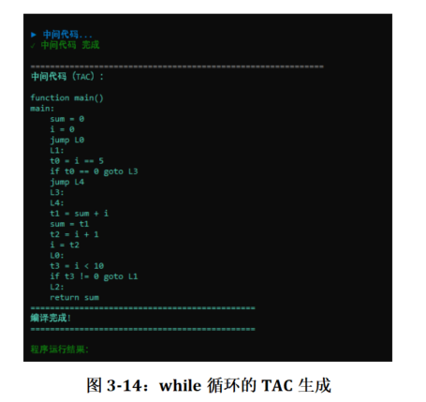
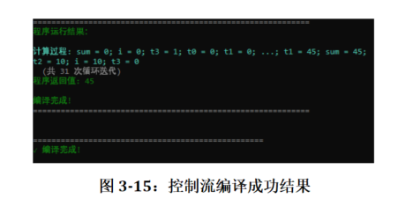
测试用例5-控制流测试

Slide 13
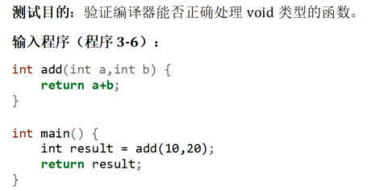
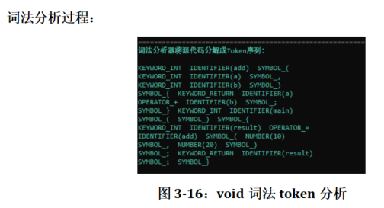
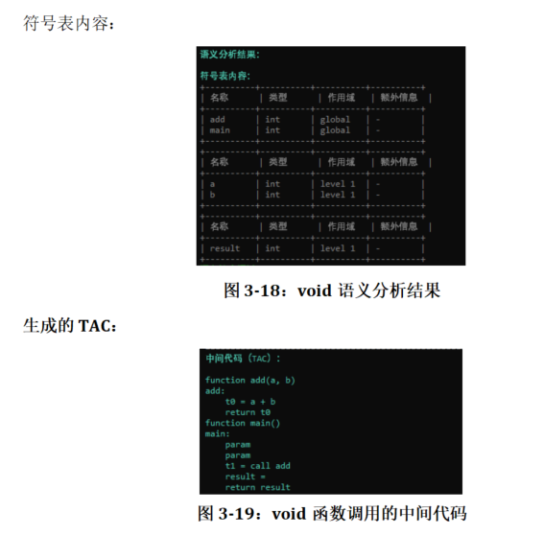
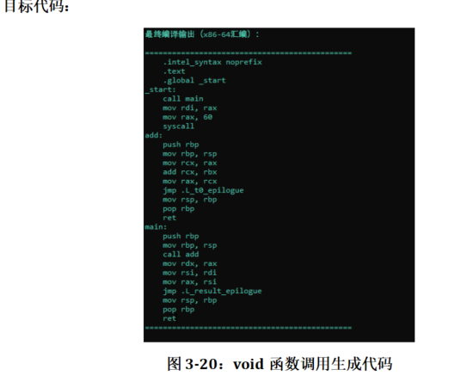
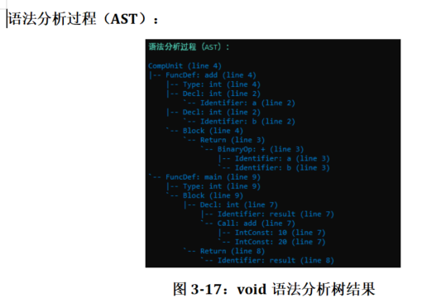
测试用例6-void类型函数

Slide 14
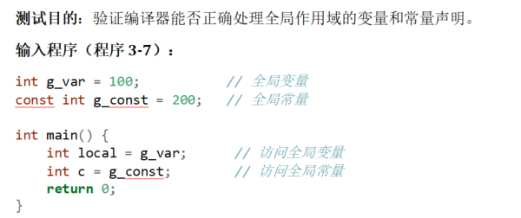
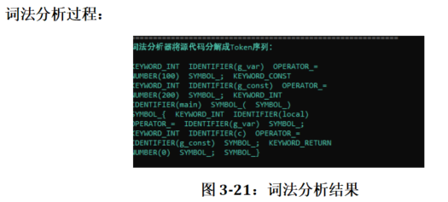
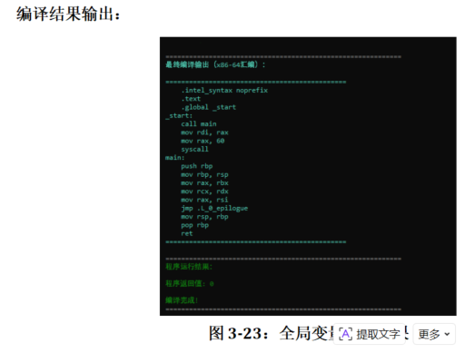
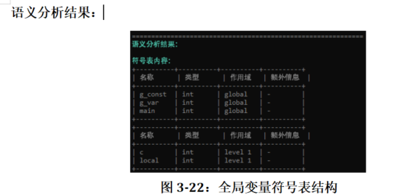
测试用例7-全局变量和全局常量

Slide 15
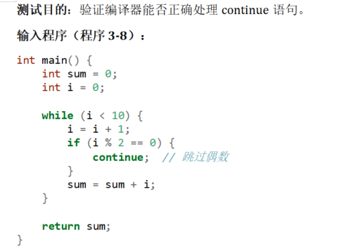
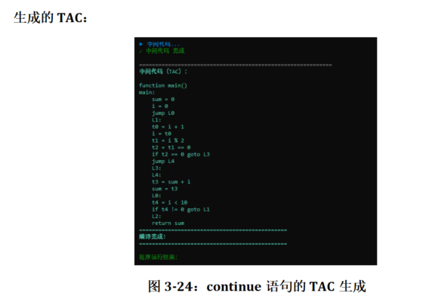
测试用例8-continue语句

Slide 16
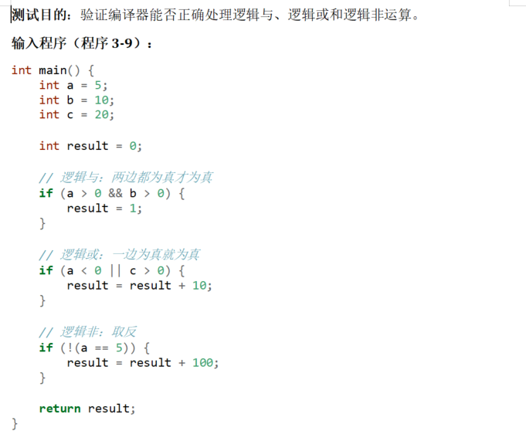
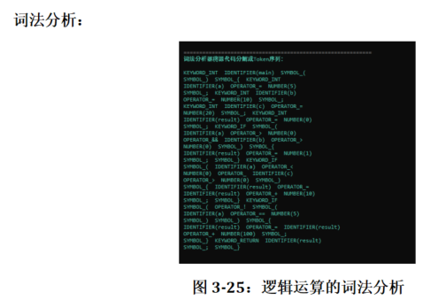
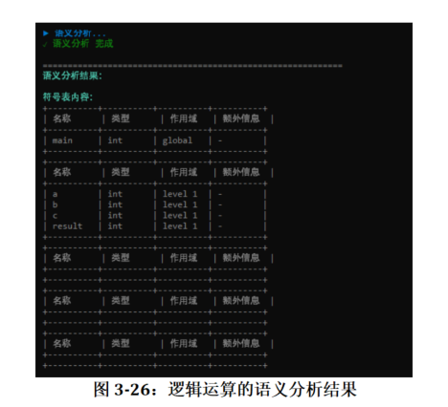
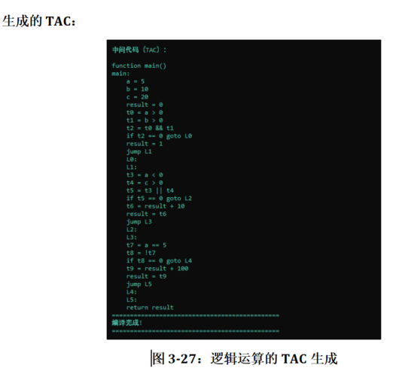
测试用例9-逻辑运算

Slide 17
结论和展望
03

Slide 18



总结与展望
项目成果
不足与改进
学习体会
成功开发Sys语言编译器，实现完整六阶段编译流程，通过9个测试用例，GUI界面直观展示编译过程。
优化技术有限，需增加寄存器分配与循环优化；错误处理需实现恢复机制；缺乏调试信息与跨平台支持。
深化编译原理理解，掌握Flex/Bison工具与C++编程，提升项目管理能力，建议增加课堂实战环节。

Slide 19
谢谢
THE END

